Slide 1

Динамика задолженности на ОРЭМ в 2019-2020 гг.
Период | Уровень расчетов на ОРЭМ за период с учетом договоров цессии, % | Прирост/ снижение задолженности, млрд.руб
Январь - декабрь 2019 | 99,9 | -2,2
Январь – сентябрь 2019 | 100,0 | -0,9
Январь 2020 | 99,0 | 1,0
Февраль 2020 | 98,9 | 1,7
Март 2020 | 99,7 | -25,5
Апрель 2020 | 98,9 | 2,0
Май 2020 | 99,6 | 0,7
Июнь 2020 | 99,6 | 0,7
Июль 2020 | 100,0 | 0,0
Август 2020 | 100,2 | -0,4
Сентябрь 2020 | 100,3 | -3,8
Январь – сентябрь 2020 | 99,8 | -23,7

Slide 2
Структура задолженности и уровень расчетов за покупку по федеральным округам на ОРЭМ
Федеральный округ | Задолженность, млн.₽ |  | Прирост(+) снижение (-) задолженности с 01.01.2020 по 30.09.2020, млн.₽ | Уровень расчетов на ОРЭМ с учетом договоров цессии, %
 | на 01.01.2020 | на 30.09.2020 |  | с 01.01.2020 по 30.09.2020 | с 01.01.2019 по 30.09.2019 | сентябрь 2020
Центральный ФО | 13 836,38 | 3 017,76 | -10 818,62 | 99,95 | 100,00 | 99,99
Южный ФО | 6 947,91 | 7 402,31 | 454,40 | 99,40 | 100,14 | 102,18
Северо-западный ФО | 8 215,34 | 671,91 | -7 543,43 | 100,01 | 100,09 | 100,00
Дальневосточный ФО | 1 525,11 | 17,20 | -1 507,91 | 100,01 | 100,01 | 100,01
Сибирский ФО | 1 345,46 | 499,04 | -846,42 | 100,21 | 100,09 | 100,24
Уральский ФО | 134,66 | 59,00 | -75,65 | 100,07 | 104,49 | 99,95
Приволжский ФО | 1 794,63 | 4,87 | -1 789,76 | 100,00 | 100,00 | 100,00
Северо-Кавказский ФО | 64 304,14 | 62 697,31 | -1 606,83 | 88,44 | 82,41 | 107,84
ОРЭМ | 98 103,62 | 74 369,41 | -23 734,21 | 99,76 | 100,01 | 100,33
ОРЭМ без ГП ДЗО ПАО "Россети"* | 90 495,12 | 73 813,78 | -16 681,34 | 99,63 | 100,09 | 100,13
*АО «Севкавказэнерго» и ПАО «Дагестанская энергосбытовая компания» лишены статуса субъекта ОРЭМ с 01.04.2020 и 01.07.2020 соответственно и исключены из группы «ГП ДЗО ПАО «Россети».

Slide 3
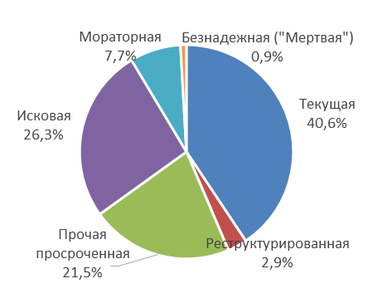
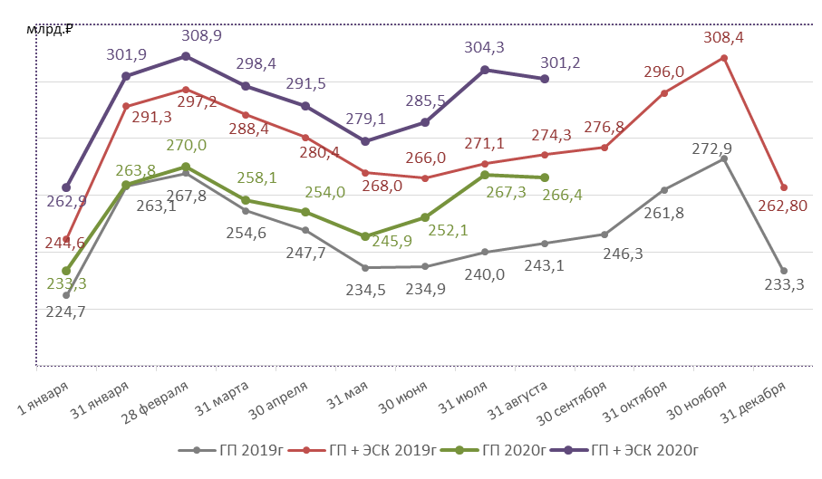
Динамика и структура задолженности покупателей на РРЭ в 2019-2020гг.
Прирост/снижение задолженности
в 2020 году | 38,3 | млрд.рублей
в 2019 году | 29,7 | млрд.рублей
Структура дебиторской задолженности на 31.08.20г.
Период | Уровень расчетов на РРЭ, % |  | Сравнение уровней расчетов
 | 2020 год | 2019 год
Январь | 87,6% | 85,0% | 2,6%
Февраль | 96,5% | 97,9% | -1,4%
Март | 103,1% | 102,4% | 0,7%
Апрель | 102,5% | 102,7% | -0,2%
Май | 105,1% | 104,5% | 0,6%
Июнь | 97,0% | 99,5% | -2,5%
Июль | 93,7% | 98,0% | -4,3%
Август | 101,1% | 98,8% | 2,3%
Январь-август | 98,1% | 98,4% | -0,3%
Январь-август без ГП ДЗО МРСК СК | 98,3% | 98,5% | -0,2%

Slide 4
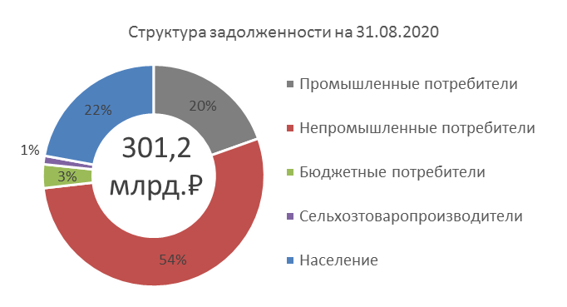
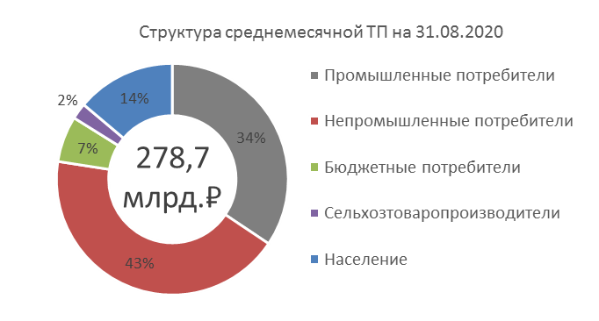
Структура задолженности на РРЭ в 2020 году по группам потребителей
Группа потребителей | Среднемесячная ТП, млрд.₽ (2020/2019) |  | Уровень расчетов, % (2020/2019) |  | Прирост / снижение задолженности, млрд.₽ (2020/2019) |  | в т.ч. списано, млрд.₽ (2020/2019) |  | Относительный прирост (2020/2019) |  | Задолженность на 31.08, млрд.₽ (2020/2019)
Промышленные потребители | 95,9 | 98,0 | 98,8% | 98,4% | 5,5 | 11,7 | 3,8 | 1,3 | 0,1 | 0,1 | 58,9 | 55,7
Непромышленные потребители | 120,0 | 122,8 | 97,4% | 97,9% | 24,1 | 15,6 | 0,7 | 5,0 | 0,2 | 0,1 | 161,5 | 142,1
Бюджетные потребители | 17,9 | 18,8 | 102,7% | 102,3% | -3,8 | -3,6 | 0,0 | 0,2 | -0,2 | -0,2 | 10,4 | 16,1
Сельхозтоваропроизводители | 6,3 | 6,0 | 99,2% | 99,8% | 0,5 | 0,0 | -0,1 | 0,1 | 0,1 | 0,0 | 3,7 | 3,1
Население | 38,6 | 35,5 | 96,0% | 97,6% | 12,0 | 6,0 | 0,4 | 0,7 | 0,3 | 0,2 | 66,6 | 57,3
Всего | 278,7 | 280,9 | 98,1% | 98,4% | 38,3 | 29,7 | 4,8 | 7,4 | 0,1 | 0,1 | 301,2 | 274,3

